Slide 1
epDNS サーバ
北海道大学 理学院
宇宙理学専攻 M1
秋葉 洋哉

Slide 2
目次
「番号」と「名前」
DNS のしくみ
DHCP について
epDNS について

Slide 3
「番号」と「名前」

Slide 4
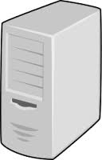
コンピュータ間で通信するには
？
？
自分と相手を特定する識別子がないと通信ができない
Notes:
ちょっとこっちにきてください
誰が言われたかわからない
人間なら目とかでわかるかもしれない
しかしコンピュータはどの対象に対してデータを送るか
どこに対して返事をすればよいのか
明確に特定する識別子が必要

Slide 5
コンピュータは「番号」で識別する
133.87.45.66
133.87.45.70
IP アドレスの導入
  ネットワーク上の住所のようなもの
送信先の指定，送信元の提示が可能に
Notes:
コンピュータはその識別子として IPアドレスというものを使う
133~~ とか
住所的な？
133.87.45.70 に対して133.87.45.66からデータを送信するよ
指定，提示可能に

Slide 6
IP アドレス
10000101.01010111.00101101.01000010
(133.87.45.66)
コンピュータが扱いやすい 2 進記法(便宜上10進記法も用いられる)
人間にとって数字の羅列は扱いにくい…
Notes:
IPアドレスの実体は２進数で書かれた32文字の数字
前で見せたのは便宜上１０進数で表記し直したもの
通信相手ごとに異なる32桁の数字を１つ１つ扱うのは人間にとって結構ツラい
およそ意味のない文字列で，覚えづらい
覚えてたとしても打ち間違えやすい

Slide 7


人間は「名前」で識別する
blue.ep.sci.hokudai.ac.jp
yellow.ep.sci.hokudai.ac.jp
人間用にドメイン名をつける
  こちらも住所のようなもの
数字の羅列より扱いやすい
Notes:
だから人間が使う用として名前をつけることにします。
この名前を「ドメイン名」と呼びます。
現在のインターネットではドメイン名なるものが使用されている
こういう形してる
これも IP アドレス同様そのコンピュータのインターネット上の所在を示す
数字より記憶しやすく間違えにくい

Slide 8

ドメイン名
ルート
yellow.ep.sci.hokudai.ac.jp
jp
us
深
浅
階層
ac
co
hokudai
u-tokyo
sci
eng
：ドメイン
ep
phys
階層構造をもつ
yellow
blue
Notes:
ドメイン名という言葉がでてきたのでここで説明
例として前のスライドででてきた yellow~~ を使って説明
ピリオドで区切られたいくつかの要素（ラベル）からできている
これは階層構造になっていて，右から左に見ていくとだんだん
ネットワーク上のどこに位置するのかが絞り込まれていき，
左端まで読むと一意に対象をとくていできるようになってる
左に行くほど範囲が狭まるのは英語圏の住所表記と同じ
階層構造のイメージは図でみるとつかみやすく，
最初はルートという全ドメイン名共通のスタート地点から出発
～～の中の～～の中の～～というコンピュータであるという具合に決まる
ルートサーバは全世界に13台配置されている 国際非営利団体が管理調整を行っている
ほとんどがアメリカ
東京にもある
＊上位下位 tld sld とかも適当に話に挟む
右から左へ向けて
だんだん階層が
深くなり，最後に
対象が特定される

Slide 9

「番号」と「名前」の対応づけ
IP アドレス（コンピュータが使う識別子）
133.87.45.66
133.87.45.70
両者を対応づける仕組みが “DNS”
blue.ep.sci.hokudai.ac.jp
yellow.ep.sci.hokudai.ac.jp
ドメイン名（人間が使う識別子）
Notes:
ここまでをまとめると、
コンピュータは識別子としてIPアドレスをつかい
人間はドメイン名を使う
そこで２つの識別子を結び付け
人間がドメイン名で指定した対象を
コンピュータが通信で実際に使うIPアドレスに変換する仕組みが必要に
それがDNSである

Slide 10
DNSのしくみ
Notes:
かくしてDNSが必要とされるが
DNSとはどのような仕組みをもち，どのように機能するかを
ここから紹介する

Slide 11
DNS（Domain Name System）
ドメイン名を IP アドレスに対応づけて，インターネットでドメイン名を利用できるようにする仕組み
DNSサーバのすること
① ＩＰアドレスとドメイン名の対応関係を保持する
② その対応関係を探し出して教える
Notes:
DNS頭文字説明
DNSとはドメイン名を IP アドレスに対応づけて，インターネットでドメイン名を利用できるようにする仕組み
具体的な処理の内容は、対応表の管理と対応づけ、と対応関係を教える、ということでそれによって通信を可能にする

Slide 12
DNS サーバの種類
  ①対応関係の保持⇒権威 DNS サーバ
    管理するゾーンのドメイン名・IP アドレス対応表と委任情報をもつ
  ②探し出す⇒ キャッシュ DNS サーバ
    利用者の要求に応じてドメイン名から IP アドレスを探し出す（名前解決)
  両者の連携なくして DNS は機能しない
Notes:
2つの役割はそれぞれ権威DNSサーバとキャッシュDNSサーバの二つに分けて機能している。
対応表を有するのが、権威DNSサーバで
利用者の要求に応じてドメイン名からIPアドレスを探し出す (名前解決をする)のがキャッシュDNSサーバです。
それぞれを詳しく説明していきます
正確には，これまで話してきたDNSサーバは権威DNS(ゾーンに対して権限があることからそう呼ばれる)サーバというもの
これがあるだけではサーバが対応表を持っているだけで，その情報を探し出す主体が存在しない
自分ではゾーン情報を管理しないが，ドメイン名を打ち込んだコンピュータの利用者，つまりクライアントに対して対応するIPアドレスを探し出して届ける（これを名前解決という）はたらきをするのがキャッシュDNSサーバである（キャッシュの由来: 一度探し出してきたドメイン名情報を一定期間保持し，同一のドメイン名のIPアドレスが必要になった際わざわざ探す手間を省くということをやっている．その一時保存する仕組みがキャッシュと呼ばれることに由来）
この２つのサーバが連携してはじめてDNSが機能する

Slide 13
権威 DNS サーバ
    管理するゾーンのドメイン名・IP アドレス対応表と委任情報をもつ
  対応表の管理，対応づけの実行により通信を可能にするのが 権威DNS サーバ
    各DNS サーバがもつ対応表は自身のゾーンについてカバー
      ゾーン: サーバの管理すべき領域
ゾーンはどのように決定される?
Notes:
権威DNSサーバは管理するゾーンのドメイン名・IP アドレス対応表と委任情報を有する、という役割を担います。
ゾーンとは各サーバの管理すべき領域のことを差し、様々なDNSサーバが各々のゾーンを管理することで、キャッシュサーバが探す負担を分割し、効率よく探せるようになります。
ではゾーンがどのように決定されるか、詳しく見てみます。

Slide 14
ゾーンについて : 委任
ex.jp 以下はお前に任せた
上位ドメイン DNS サーバが
下位ドメイン DNS サーバに
それ以下のドメインの（対応
づけの）管理権限を委譲す
ること
jp（上位）
委任
登録
委任される側はその証として
自身の情報（委任情報）を委
任する側に登録する
example.jp（下位）
管理権限
Notes:
ゾーンがどのように決定されるか、知るためにまず
委任という概念を知っておく必要がある
まず委任の説明から
委任の定義
例えばjpドメインがあってその下にexample.jpドメインがある場合を考えます。
Jpドメインのdnsサーバからのexample.jpドメインへの委任というと，
jpドメインのdnsサーバが，example.jpドメインのサーバに，
example.jp以下のドメインに属するコンピュータの名前・アドレス対応情報の
管理を任せることを意味します。この一連を委任といいます。
つまり、まとめると
これまで自分がもっていた権限を一つ下のドメインにあるサーバに譲り，自分の管理範囲から除外する
ことを委任するといいます。
委任は一方的に権利を譲るだけでなく，委任を受けた側から委任をした側に対して登録が必要。
登録とはあなたの委任によりexample.jpを管轄しているのは私ですという委任情報をjpドメインのサーバ
に登録することです。
この委任と登録がセットとなって，DNSの機能を維持している

Slide 15
ゾーン
上位ドメイン
委任
管理権限の及ぶ範囲
  委任と登録によって形成される階層構造
  委任⇔登録の関係を持つサーバ同士はゾーンからは外れる
    NSレコードを付与することでゾーンから外し委任
    ゾーンとは異なる状態の関係になる。
jp
ドメイン
ex.jp
委任
下位ドメイン
a.ex.jp
b.ex.jp
c.ex.jp
：jp の DNS サーバ
のゾーン
：ex.jp の DNS サーバ
のゾーン
Notes:
ゾーンとは管理権限の及ぶ範囲のことですが、それはそれぞれのDNSサーバでの委任登録の関係によって指定されます。
そうした委任と登録によってゾーンは世界中で階層構造を形成してます。
委任⇔登録の関係は特別で、zoneファイル内に、NSという印をつけて保存することで、委任したDNSサーバをゾーンから外します。
ドメイン名空間が階層構造をもつからできる管理体制

Slide 16
権威DNS サーバのもつ情報
結局 権威DNS サーバが保持するのは，
  自身のゾーンのドメイン名・IP アドレス対応表
  委任先の DNS サーバ情報（あれば）
a.jp IP アドレス
b.jp IP アドレス
c.jp IP アドレス
:
:
:
委任情報
ex.jp の DNS サーバ
は dns.ex.jp
:
:
:
jp

Slide 17
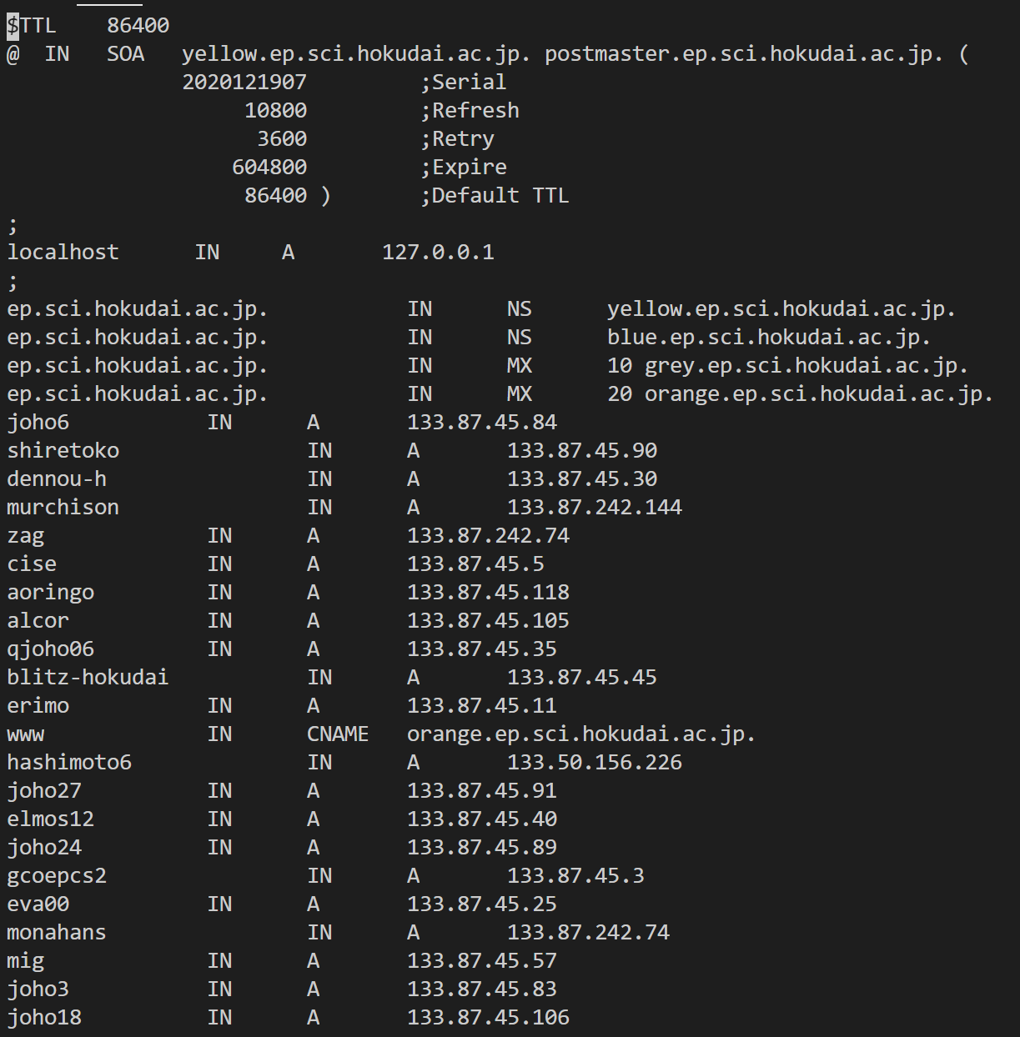
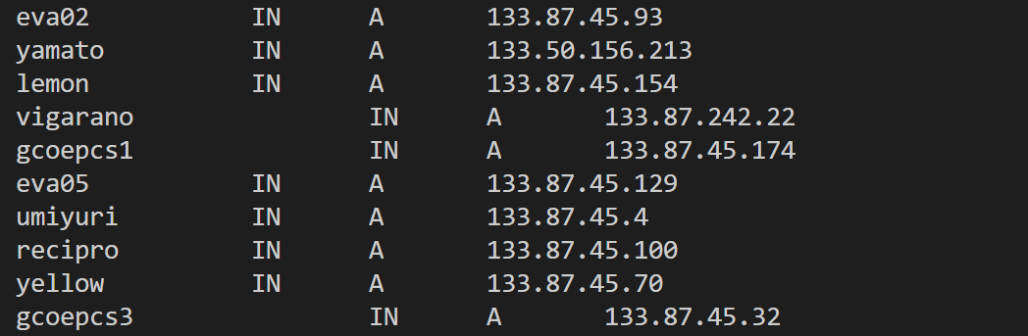
権威DNS サーバのもつ情報
Yellowが有するzoneファイルの中身 (表示時確認)⇒
ＮＳレコード付きのサーバに委任する
- なぜ自分自身を委任?
↑自分の名前との対応関係も書いてある

Slide 18
キャッシュ DNS サーバ
  ①対応関係の保持⇒権威 DNS サーバ
    管理するゾーンのドメイン名・IP アドレス対応表と委任情報をもつ
  ②探し出す⇒ キャッシュ DNS サーバ
    利用者の要求に応じてドメイン名から IP アドレスを探し出す（名前解決)
Notes:
次に、自分ではゾーン情報を管理しないが，ドメイン名を打ち込んだコンピュータの利用者，つまりクライアントに対して対応するIPアドレスを探し出して届ける（これを名前解決という）はたらきをするのがキャッシュDNSサーバである（キャッシュの由来: 一度探し出してきたドメイン名情報を一定期間保持し，同一のドメイン名のIPアドレスが必要になった際わざわざ探す手間を省くということをやっている．その一時保存する仕組みがキャッシュと呼ばれることに由来）

Slide 19
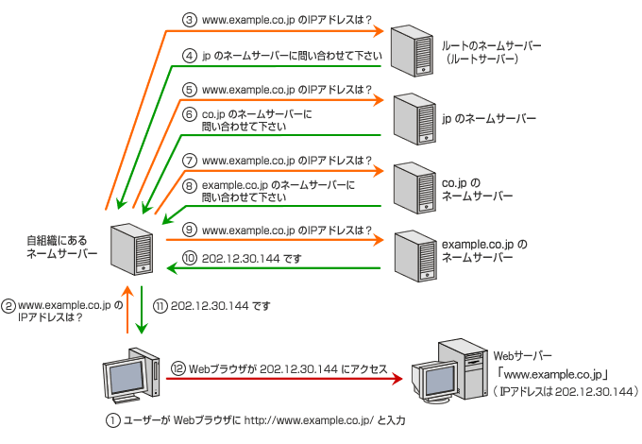







名前解決の流れ
権威 DNS サーバ
無いッス
無かったわ
キャッシュ DNS サーバ
受付
無かったわ
対応関係あるよ！
対応関係お探しいたします！
クライアント
https://www.nic.ad.jp/ja/dom/img/basics_b.gif
Notes:
この2つのDNSサーバが協力して名前解決を行う流れをみてみる
キャッシュDNSサーバ，権威DNSサーバの確認
権威DNSサーバはツリー構造に配置され，上位ドメインからの委任によって自身のドメイン
をゾーンとして管理
ネームサーバ=DNSサーバ
スタブリゾルバ(クライアントのOSに付随するプログラムで，クライアントが所属するネットワークのキャッシュDNSサーバのIPアドレスを知っている)
依頼を受けたキャッシュdnsサーバはまずドメイン名空間のなす階層構造のスタート地点であるルートドメインの権威dnsサーバに聞く

Slide 20
DNS の強み
階層構造による，ドメイン名の一意性の確保
分散管理による，管理者への負担軽減
  インターネット規模の拡大に巧みに対応
Notes:
こういう仕組みをとることのメリットは何か？
一意性：仮にドメイン名空間が階層化されていない場合，www や mail という名前のコンピュータがインターネット上でただ１つしか存在してはいけないことになる．一方階層化していれば，同一ドメイン内に存在しなければwww や mail という名前のコンピュータがいくらあってもそれよりも上の階層(ドメイン名のより右側)で区別がつくので名前の重複が起こらない．これにより，wwwやmailという共通概念を表す名前をインターネット上の組織がそれぞれ使えてうれしい
管理者負担：DNS以前にも名前とアドレスを対応管理する仕組みがあったが，そこではそべての情報を一カ所で管理していた(たった１つの対応表でインターネット上の全コンピュータに関する情報を管理してた)．当初はうまくいってたが，利用者の爆発的増加で機能しなくなりDNSに世代交代したという歴史がある．DNSでは名前空間を委任によってどんどん分割できるので，１管理者あたりの負担が増え続ける事態は避けられる

Slide 21
DHCPについて

Slide 22
DHCP （Dynamic Host Configuration Protocol）
ネットワークに一時的に接続するコンピュータに, IPアドレスなど必要な情報を自動的に割り当てるプロトコルのことである
  IP アドレスの割り当て方には「動的割り当て」と「静的割り当て」の２種類ある
Notes:
DHCP：動的ホスト構成プロトコル
必要な情報: IPアドレス、それに付随するサブネットマスク(IPアドレスの先頭から何ビットをネットワークアドレスに使用するかを定義する32ビットの数値)、ホスト名など
サブネットマスク: IPアドレスの先頭から何ビットをネットワークアドレスに使用するかを定義する32ビットの数値
ネットワークアドレス: IPアドレスを構成するビット列のうち、サブネットを識別するのに使われる部分. (サブネット内でのコンピュータ自身のアドレス→ホストアドレス)
サブネット: 大きなネットワークを複数の小さなネットワークに分割して管理する(管理や回線資源の分配のため)際の管理単位となる小さなネットワーク

Slide 23

動的割り当て
お、ブロードキャスト宛になんか来てるぞ。
255.255.255.255 宛に
IP アドレス割り当て要求
DHCP クライアント
DHCP サーバ
空いている IP アドレス
をクライアントに貸し出し
サーバA
サーバB
借りた IP アドレスが既に
使われていないか
255.255.255.255 に確認
貸出は俺たちの仕事じゃないし無視
既に使われているとの返答
があれば当該アドレスの
利用停止をサーバに申請
同一ネットワーク内の
他のコンピュータ
Notes:
まず、クライアント側から、自分のIPアドレスの割り当てを255.255.255.255に要求します。
この時、DHCPサーバがどこにあるか分からないため、ネットワーク上のすべてのipアドレスにパケットを送信する
するとDHCPサーバのみが、反応して、空いているIPアドレスをクライアントに貸し出しします。
その後、借りた IP アドレスが既に使われていないか255.255.255.255 に確認します。
すでに使われているなら、当該アドレスの利用停止をサーバに申請することで、クライアントとIPアドレスが1対1に対応します。
・この段階ではまだ ip アドレス割り当てられてないのに，何で通信できる？
まずipアドレスを取得するときには, ネットワーク上のすべてのipアドレスに 255.255.255.255(リミテッドブロードキャストアドレス) というパケットを送信(ブロードキャスト通信)すると dhcp サーバだけはその取り込み処理を行ってくれる.
Dhcpサーバはクライアントへの割り当て候補となるipアドレスを返信するが，宛先のipアドレスはまだ存在していないが, 送信元のMACアドレスはわかるので, それ宛にユニキャスト通信で返信する.
・なぜ 255.255.255.255 ?
全てのビットが１
11111111.11111111.11111111.11111111
最初はクライアントにはdhcpサーバのアドレスがわからないので，ネットワーク上のすべてのipアドレスにパケットを送信する．その結果無関係のノードはそれを無視するがdhcpサーバはパケットの取り込み処理を行う．Dhcpサーバはクライアントへの割り当て候補となるipアドレスを返信するが，宛先のipアドレスはまだ存在していないためまたもブロードキャストアドレスをセットする．ブロードキャストは同一ネットワーク内にしか届かないことから，クライアントはdhcpサーバと同じネットワーク内に存在しなければならないという制約がある(これを打破する方法も実はある)．Dhcpから候補を受け取ったクライアントは次にこれを正式に取得できるよう要求する．特に問題が無ければdhcpサーバは当該アドレスを貸し出す．この際サブネットマスクや貸出期間などの諸情報も通知する．
Dhcpのメッセージはudpでやり取りされる．
もし同一ネットワークに複数のdhcpがあるとどうなるか．Dhcpはブロードキャストでやり取りするため，discover は全dhcpによって処理され，オファーもそれらすべてから返ってくる．クライアントは一番先に到達したオファーを受けてrequestする（要は早い者勝ち）．
Dhcp リレーエージェントという機能が動作しているノードについては，同一ネットワークにないdhcpサーバからもリースを受けられる．ただし要事前登録．
サブネットマスク: IPアドレスの先頭から何ビットをネットワークアドレスに使用するかを定義する32ビットの数値
ネットワークアドレス: IPアドレスを構成するビット列のうち、サブネットを識別するのに使われる部分. (サブネット内でのコンピュータ自身のアドレス→ホストアドレス)
サブネット: 大きなネットワークを複数の小さなネットワークに分割して管理する(管理や回線資源の分配のため)際の管理単位となる小さなネットワーク

Slide 24
静的割り当て
あらかじめ MAC アドレスと
IP アドレスの対応表を持っておく
255.255.255.255 宛に
IP アドレス割り当て要求
DHCP クライアント
決められた IP アドレス
をクライアントに割り当て
DHCP サーバ
割り当たる IP アドレスは
クライアント毎に固有
重複することは通常ない
同一ネットワーク内の
他のコンピュータ
Notes:
静的割り当ては、MACアドレスとIPアドレスの対応法を予め有し、各接続で変わらない決められたIPアドレスをクライアントに割り当てます。
割り当たる IP アドレスはクライアント毎に固有で重複することは通常ない。
・この段階ではまだ ip アドレス割り当てられてないのに，何で通信できる？
まずipアドレスを取得するときには, ネットワーク上のすべてのipアドレスに 255.255.255.255(リミテッドブロードキャストアドレス) というパケットを送信(ブロードキャスト通信)すると dhcp サーバだけはその取り込み処理を行ってくれる.
Dhcpサーバはクライアントへの割り当て候補となるipアドレスを返信するが，宛先のipアドレスはまだ存在していないが, 送信元のMACアドレスはわかるので, それ宛にユニキャスト通信で返信する.
・なぜ 255.255.255.255 ?
全てのビットが１
11111111.11111111.11111111.11111111
最初はクライアントにはdhcpサーバのアドレスがわからないので，ネットワーク上のすべてのipアドレスにパケットを送信する．その結果無関係のノードはそれを無視するがdhcpサーバはパケットの取り込み処理を行う．Dhcpサーバはクライアントへの割り当て候補となるipアドレスを返信するが，宛先のipアドレスはまだ存在していないためまたもブロードキャストアドレスをセットする．ブロードキャストは同一ネットワーク内にしか届かないことから，クライアントはdhcpサーバと同じネットワーク内に存在しなければならないという制約がある(これを打破する方法も実はある)．Dhcpから候補を受け取ったクライアントは次にこれを正式に取得できるよう要求する．特に問題が無ければdhcpサーバは当該アドレスを貸し出す．この際サブネットマスクや貸出期間などの諸情報も通知する．
Dhcpのメッセージはudpでやり取りされる．
もし同一ネットワークに複数のdhcpがあるとどうなるか．Dhcpはブロードキャストでやり取りするため，discover は全dhcpによって処理され，オファーもそれらすべてから返ってくる．クライアントは一番先に到達したオファーを受けてrequestする（要は早い者勝ち）．
Dhcp リレーエージェントという機能が動作しているノードについては，同一ネットワークにないdhcpサーバからもリースを受けられる．ただし要事前登録．

Slide 25
DNSとDHCPの違い
ＤＮＳ
DHCP
作業内容
ドメイン名とIPアドレスの対応付け
MACアドレスとIPアドレスの対応付け
どんな時に利用されるか
他のPCやサーバのIPアドレスを知りたい時
ネットワーク内にPCを接続したい時
利用のタイミングは異なるが、「IPアドレスを対応づける」という作業は似ている。
Notes:
DHCP：動的ホスト構成プロトコル
必要な情報: IPアドレス、それに付随するサブネットマスク(IPアドレスの先頭から何ビットをネットワークアドレスに使用するかを定義する32ビットの数値)、ホスト名など
サブネットマスク: IPアドレスの先頭から何ビットをネットワークアドレスに使用するかを定義する32ビットの数値
ネットワークアドレス: IPアドレスを構成するビット列のうち、サブネットを識別するのに使われる部分. (サブネット内でのコンピュータ自身のアドレス→ホストアドレス)
サブネット: 大きなネットワークを複数の小さなネットワークに分割して管理する(管理や回線資源の分配のため)際の管理単位となる小さなネットワーク

Slide 26
epDNS について

Slide 27
epDNS
ep ゾーン情報の管理と問い合わせの実行
2台体制で運用
  冗長性を確保するため
1st DNS サーバ (yellow)
2nd DNS サーバ (blue)
  blueは DHCP サーバを兼ねる
    DHCP は静的割り当て
Notes:
権威dnsサーバが
1st オリジナルのゾーン情報をもつ
2nd 1stからゾーン情報の複製を受け取る
1stの負担を減らすために2ndでDHCPを担う
gate-touroku system からデータベースをもらって，epDNSでゾーンファイルをスクリプトを用いて作成する．

Slide 28
管理者の業務
日頃のセキュリティ対策
  debian パッケージ更新(毎週)
  logwatch のチェック（毎日）
サーバ再構築・入れ替え（年１回）
その他緊急時対応（今年度はほぼ平穏無事）
そんな激務ではない

Slide 29
とはいえ仮に epDNS サーバが壊れたら….
Web検索が今まで通りに出来ない
逐一 IP アドレスを打ち込む必要がある
メールが使えない
メールアドレスにもドメイン名が含まれている
IPアドレスが割り振られない
手動でいつも割り当てられている IP アドレスを入力

Slide 30
次期管理者の方，
よろしくお願いします．

Slide 31
参考資料
EPnetFAN 座学編 2018 「epDNSについて」
EPnetFaN 座学編 2012 「epDNS について」
  http://www.ep.sci.hokudai.ac.jp/~epnetfan/zagaku/2012/1130/dns/pub/
民田雅人，森下泰宏，坂口智哉． 実践 DNS DNSSEC 時代の DNS の設定と運用． 株式会社アスキー・メディアワークス， 2011， pp.327
フリー百科事典「ウィキペディア」
  https://ja.wikipedia.org/wiki/%E3%83%A1%E3%82%A4%E3%83%B3%E3%83%9A%E3%83%BC%E3%82%B8
JPNIC インターネット 10 分講座 : DNS
  https://www.nic.ad.jp/ja/newsletter/No22/080.html
小悪魔女子大生のサーバエンジニア日記
  https://co-akuma.directorz.jp/blog/category/dns%E3%81%A3%E3%81%A6%E4%BD%95%EF%BC%9F/page/2/
「DNS 再入門」 株式会社ハートビーツ 滝澤隆史
  http://www.slideshare.net/ttkzw/dnstudy-01-dnsprimer

